Slide 1











Slide 2



Délégation régionale Bretagne-Normandie
Délégué régional
Déléguée régionale adjointe
Alexandre LE ROL
Directeur de la trésorerie et du financement - Groupe Legendre
Aurélie LAVOUTE-PEUVREL
Directrice de la trésorerie et des financements - Groupe Roullier

Slide 3
Les financements avec KPI ESG

Slide 4
Sophie Bigallet,
Directrice de la trésorerie et des financements, Vicat
Benoit Chappert,
Conseiller environnement & social, Société Générale
Nos intervenants
Louis de Longeaux,
Associé avocat au barreau de Paris, Herbert Smith Freehills
Guillaume Mercuzot,
Responsable solutions de finance durable, Société Générale

Slide 5


Slide 6

Des obligations de reporting croissantes avec la Taxonomie Européenne et la CSRD
Quelles sont les entreprises concernées?
  Aujourd’hui (« entreprises NFRD⁽¹⁾ ») :
  Les entreprises cotées avec un effectif > 500 salariés et CA ou bilan > 100 m€
  Demain (« entreprises CSRD⁽²⁾ ») :
  Les entreprises cotées (effectif > 10 salariés)
  Les grandes entreprises i.e. remplissant 2 des 3 critères suivants (i) bilan > 25 m€ (ii) CA > 50 m€ et/ou (iii) effectif > 250 salariés
  Les entreprises non-européennes ayant dans l’UE (i) CA > 150 m€ et (ii) une filiale CSRD ou une succursale (CA > 40 m€)
La CSRD étend la Directive sur la publication d’informations extra financières (NFRD) en s’appuyant sur de nouveaux standards de reporting (ESRS⁽³⁾) et le principe de double matérialité afin de produire une information de qualité, comparable et pertinente
Quelles sont les informations de durabilité à reporter ?
Obligatoirement les informations générales (ESRS 2) : (i) Gouvernance, (ii) Stratégie, (iii) Gestion des impacts, risques & opportunités et (iv) Mesures de performances et objectifs
  Seulement en cas de matérialité, les informations des normes thématiques :
  Environnement (ESRS E1 à E5 – thèmes de la Taxonomie Européenne)
  Pour l’ESRS E1 (Climat), la preuve de l’immatérialité devra faire l’objet d’explications détaillées de la part de l’entreprise validées par un OTI
  Aspects sociaux et sociétaux (ESRS S1 à S4)
  Conduite des Affaires (ESRS G1)
  Sur la base du volontariat (vs risques de litige) : plan de transition biodiversité (E4), informations quantitatives sur les non-salariés (S1), dépenses de lobbying (G1), etc.
la Taxonomie Européenne classifie les activités économiques selon leur impact environnemental afin d’orienter les investissements et les financements vers des activités plus durables
Qu’est qu’une activité alignée à la Taxonomie?
Est éligible à la Taxonomie (liste de codes NACE)
Contribue substantiellement à au moins l’un des 6 objectifs (selon des critères techniques) sans nuire significativement aux autres :
Atténuation du changement climatique
Adaptation au changement climatique
Utilisation durable et la protection des ressources aquatiques et marines
Transition vers une économie circulaire
Réduction de la pollution
Protection et restauration de la biodiversité et des écosystèmes
Respecte des garanties sociales minimum (convention OIT, principes OCDE, etc.)
Quand aura lieu le premier reporting (sur année N-1)?
  2025 pour les entreprises NFRD
  2026 pour toutes les entreprises CSRD avec certaines mesures transitoires (ex. : délai de 3 ans pour les informations liées à la chaîne de valeur, etc.)
  Les entreprises de moins de 750 salariés sont de plus exemptées de l’obligation de reporting (en cas de matérialité) sur :
    les émissions de GES du Scope 3 (ESRS E1) la 1ère année
    la biodiversité (ESRS E4) la 1ère voire la 2ème année
    les données de l’ESRS S1 la 1ère année et les S2-S4 la 1ère voire la 2ème année
Quelles sont les obligations liées à la Taxonomie?
  Les entreprises doivent communiquer sur la part du CA, des OPEX et des CAPEX alignée sur la Taxonomie, selon une approche progressive :
  2024 (sur 2023) : seulement les entreprises NFRD (alignement aux objectifs climat et éligibilité vis-à-vis des 4 autres objectifs)
  À partir de 2025 : toutes les entreprises CSRD (alignement aux 6 objectifs)
Un rapport extra-financier audité (les informations liées à la Taxonomie devant être séparées de celles liées à la CSRD identifiables) ET un reporting numérique auprès de l’ESAP⁽⁴⁾.
(1) Non Financial Reporting Directive (2) Corporate Sustainability Reporting Directive publiée le 16/12/2022 pour une transcription en droits nationaux avant le 08/12/2023 (3) European Sustainability Reporting Standards (4) European Single Access Point
Sources : presse, site de la Commission Européenne, Q&A adoption of European Sustainability Reporting Standards (europa.eu), suite à la publication de l’Acte Délégué de Juillet 2023 pour une entrée en vigueur des ESRS au 1er Janvier 2024

Slide 7





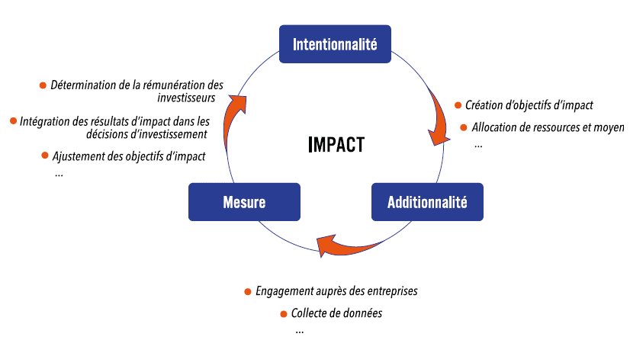







Des attentes de plus en plus fortes de la part des investisseurs
L’ESG prend de plus en plus d’importance pour tous les fonds d’investissement et gestionnaires d’actifs, qu’ils interviennent en dette ou en capital, avec des stratégies de plus en plus volontaristes et la constitution de diverses alliances
Exclusion (sur des bases sectorielles, géographiques, normatives ou de controverses)
Intégration (best-in class via une analyse ESG multicritères ou approche thématique)
Impact (investissement dans le but de bénéfices E&S positifs en plus d’un rendement financier)
Ces évolutions sont encouragées par la réglementation SFDR⁽¹⁾ avec l’objectif de réorienter l’épargne vers les activités les plus durables
Ces changements ont des implications concrètes pour les entreprises ➔ nécessité de fournir des données de qualité (auditées) voire de prendre des engagements ESG
Prise en compte des risques en termes de durabilité vis-à-vis de la valeur des investissements
Transparence sur les principales incidences négatives (PAI) c’est-à-dire sur les conséquences des investissements sur les facteurs de durabilité
Classification des produits :
Article 8 faisant la promotion des caractéristiques environnementales ou sociales (politiques d’exclusion, ratings ESG supérieurs, etc.)
Article 9 poursuivant un objectif d’investissement durable (contribution à des objectifs environnementaux et/ou sociaux)
Les enjeux :
L’accès à la liquidité
La valorisation
Sustainable Finance Disclosure Regulation (SFDR - composante du EU Financing Sustainable Growth Action Plan) visant à établir des standards de reporting pour améliorer la transparence envers les investisseurs finaux.

Slide 8
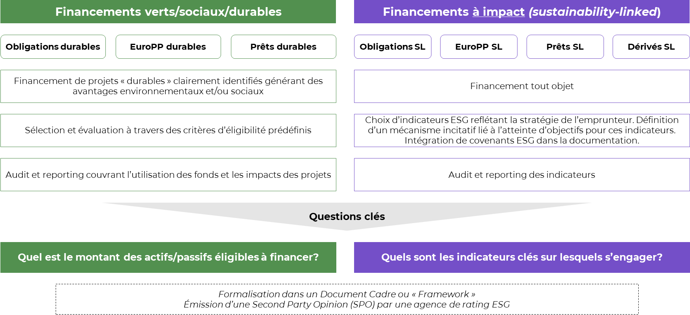
La finance durable
Des solutions de financement pour accompagner la transformation des entreprises

Slide 9
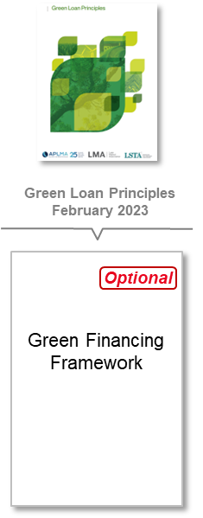
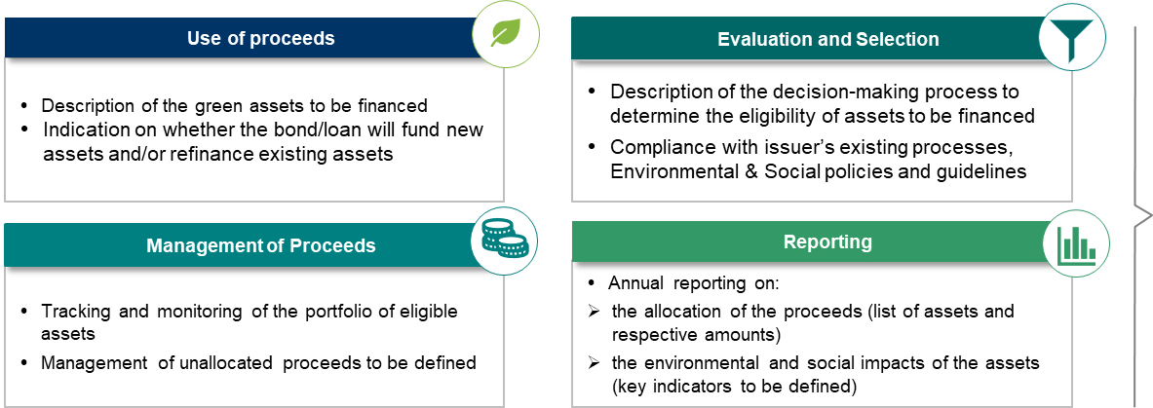
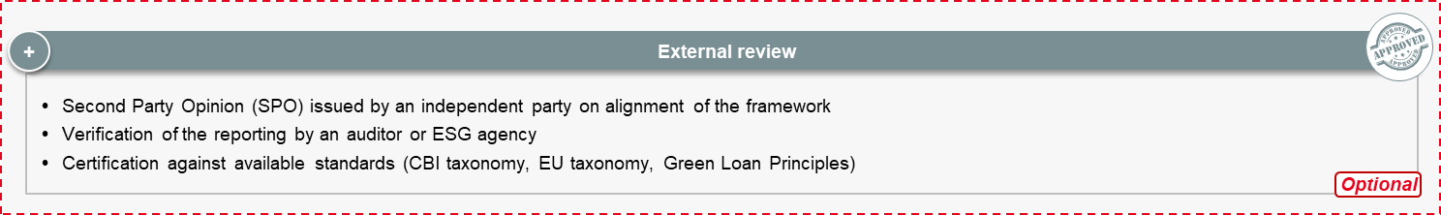
Les principes de la structuration de prêt vert
The LMA/LSTA’s Green Loan Principles address 4 key structuring elements responding to socially responsible expectations and are by far the most widely used standards
In February 2023, the European Loan Market Association (LMA) issued the last update of the Green Loan Principles which largely replicates the ICMA Green Bond Principles

Slide 10
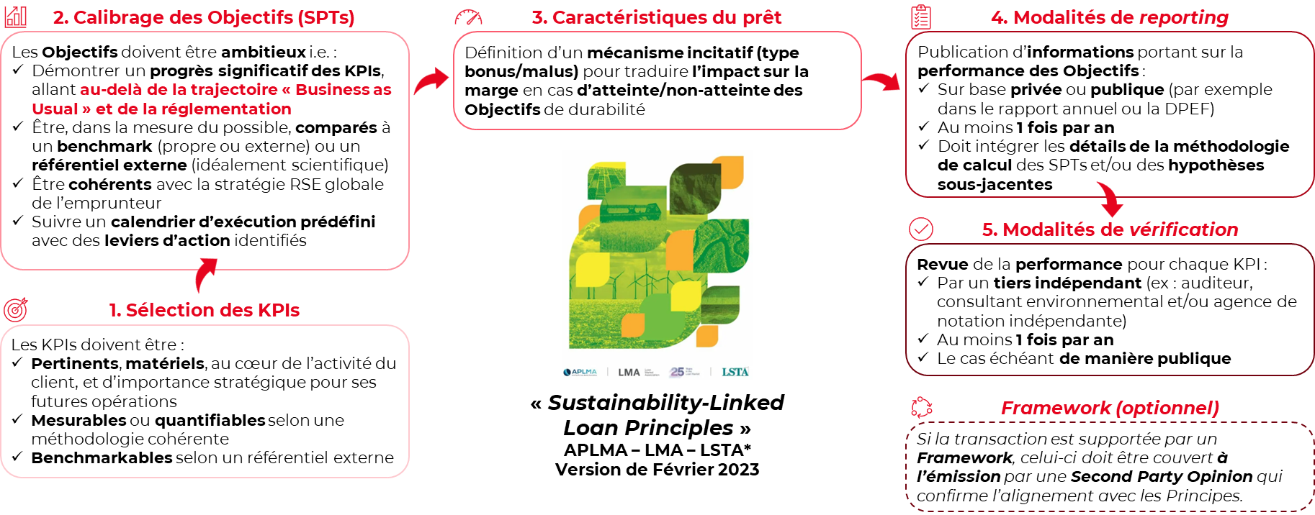
Les principes de la structuration de prêt sustainability-linked
Les prêts intégrant des objectifs issus de la stratégie de Durabilité de l’émetteur (« Sustainability-Linked Loans ») s’articulent autour des 5 « Sustainability-Linked Loan Principles » édictés par le LMA (Loan Market Association).
Ces principes fournissent un cadre volontaire destiné à permettre à tous les acteurs du marché d'identifier et de comprendre clairement les principales caractéristiques de ces instruments de finance durable.
https://www.lsta.org/content/sustainability-linked-loan-principles-sllp/
* APLMA = Asia Pacific Loan Market Association ; LMA = Loan Market Association ; LSTA = Loan Syndications & Trading Association

Slide 11
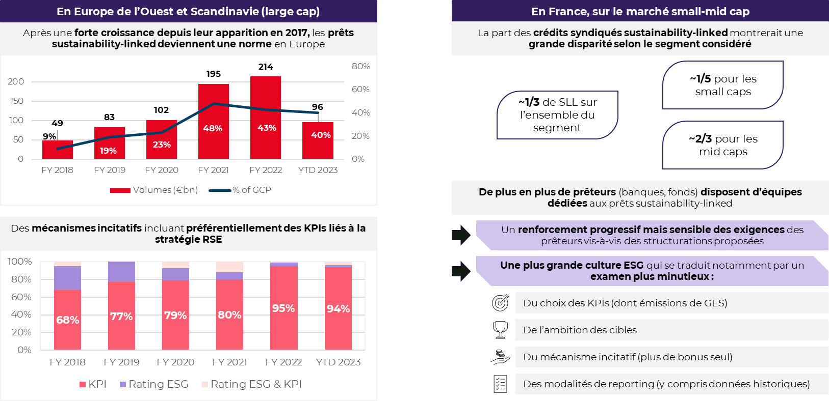
Les prêts sustainability-linked
Une pratique désormais solidement ancrée mais toujours plus exigeante
ESG : Environmental Social Governance
Source Europe : Dealogic – Loan Radar - Western Europe and Nordics – Fin Sept. 2023
Source France : estimation SG

Slide 12
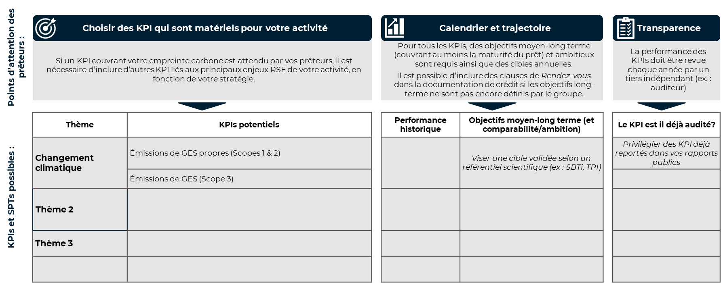
Guide de sélection de KPIs

Slide 13
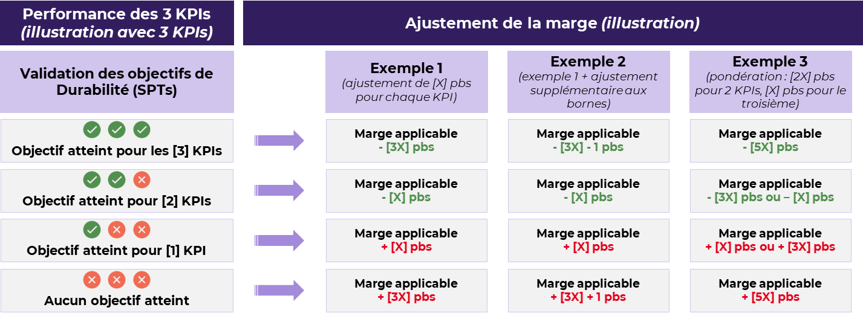
Le mécanisme incitatif
Validation des objectifs ESG
Etablissement d’un mécanisme incitatif approprié conditionné à la réalisation des objectifs de Durabilité (en fonction de votre stratégie et des spécificités de votre secteur) qui peut conduire soit à :
  un système de bonus/malus revu annuellement (non cumulatif)
  allant usuellement de +/- 5 pbs* jusqu’à +/- 10 pbs (dans la limite de 10% de la marge).
  Le mécanisme s’appuie généralement sur un ensemble de 2 à 4 KPIs.

Slide 14
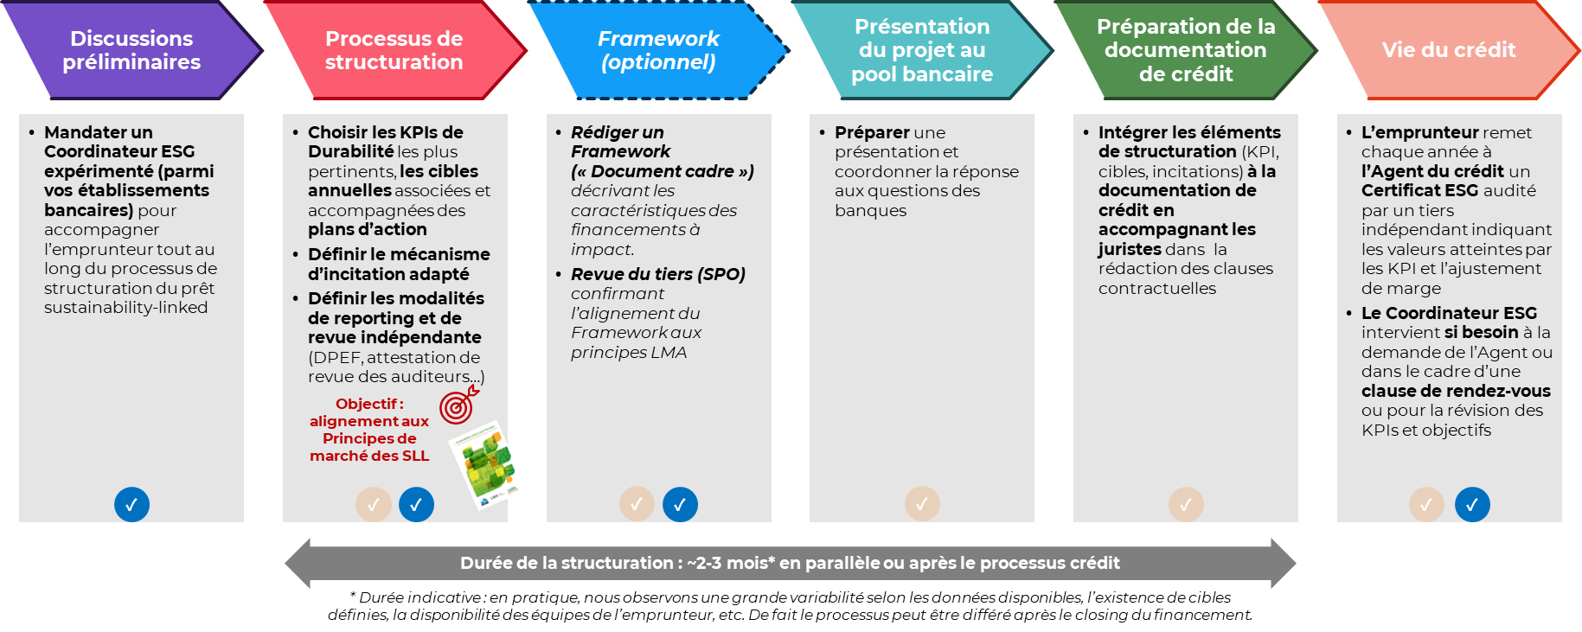
Rôles et planning indicatif pour une structuration SLL
L’emprunteur peut choisir de structurer son SLL avec l'aide d'un ou plusieurs « coordonnateurs ESG » et, le cas échéant, ils le conseilleront sur les attentes du marché concernant le choix des KPIs et SPTs, et faciliteront le dialogue entre l'emprunteur et le groupe de prêteurs.

Slide 15


Slide 16
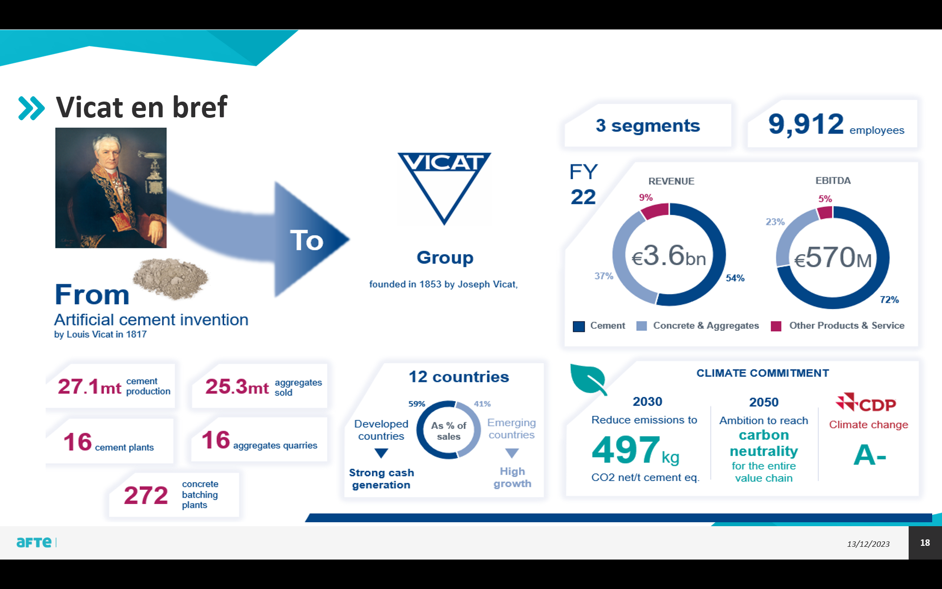

Slide 17

Introduction
Renouvellement des lignes de liquidité du groupe :
- RCF club deal (600 m€)
- Lignes bilatérales (280 m€)
Premier SLL du groupe Vicat
EQUIPES IMPLIQUÉES:
CONTEXTE
DAF
Trésorerie
Climat
PRÉREQUIS:
Politique RSE mature
Disponibilité de l’équipe climat
OBJECTIFS DE DURABILITÉ
Aligner notre stratégie RSE à nos financements
Répondre à la demande de notre pool bancaire

Slide 18
Calendrier

Slide 19


Intervention de Louis de Longeaux,
Associé avocat au barreau de Paris, Herbert Smith Freehills
& Vice – président de la commission « juridique » de l’AFTE

